Slide 1
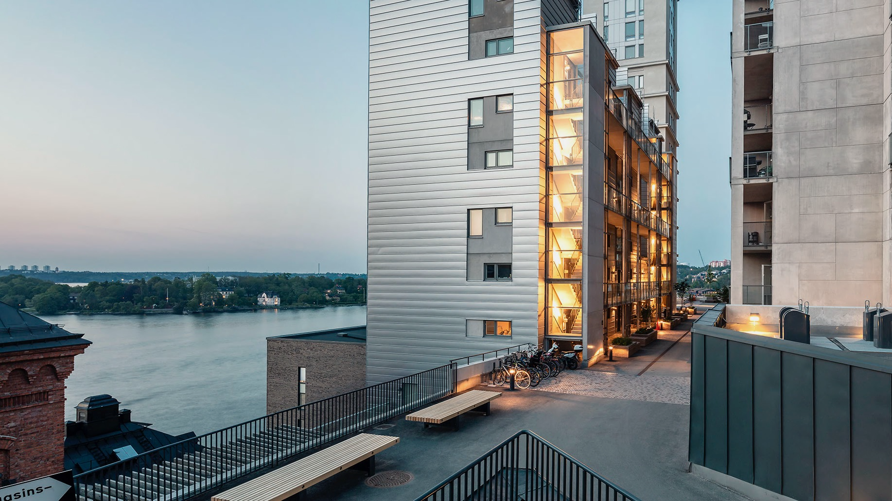
Transforming Society Together Making a difference in everything we do .
Grete Aspelund, Administrerende direktør, Sweco Norge
Notes:
Gjennom de to siste årene har det blitt veldig tydelig at det arbeidet vi I vår bransje bidrar med, er viktigere enn noensinne! Vi har muligheten til å påvirke – og vi skal gjøre en forskjell! Sammen med kundene våre jobber vi hver dag for å skape bærekraftige løsninger – i et samfunn som blir stadig mer urbant og digitalt.

Slide 2
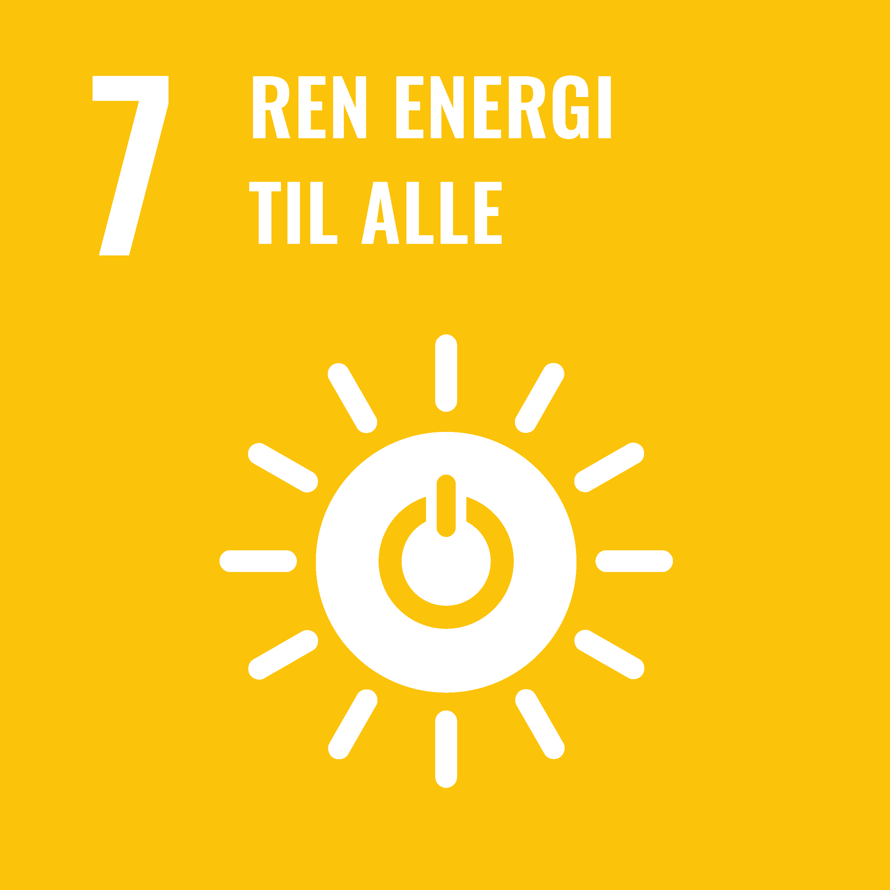
Bærekraft er kjernen av vår forretning
Notes:
I Sweco har vi tatt et tydelig standpunkt. Bærekraft er kjernen av vår forretning.
Vi jobber mot alle av FNs bærekraftsmål, men har valgt oss ut noen som er mer sentrale for oss, og klimamålet har spesielt fokus.
Vi har også satt noen tydelige målsettinger: I Sweco Group skal vi være klimanøytrale senest i 2040. Og innen 2030 skal vi ha minst halvert klimagassutslippene våre.
I alle markedene der vi opererer skal vi være en frontrunner – det betyr at våre lokale målsettinger for en virksomhet i et land skal være like ambisiøse, eller mer ambisiøse enn de nasjonale målsettingene for dette landet.
I Europa er Sweco er involvert i 14 land i mer enn 800.000 prosjekter årlig, så vår påvirkning er stor!

Slide 3
Bærekraftarbeid i flere dimensjoner
Orden i eget hus
Bærekraftige prosjekter
Samfunnsansvar
Notes:
Som selskap må vi jobbe med bærekraft i flere dimensjoner.
Orden i eget hus
For det første må vi ta tak i våre egne klimagassutlipp. Første målsetting for Sweco Norge er å redusere våre egne utslipp med minimum 55 prosent innen 2030. Så skal vi være klimanøytrale innen 2036.
I Sweco tar vi tak i klimagassutslipp fra hele verdikjeden vår. Dette omfatter da også ting som forretningsreiser og pendling, kontor, kantine og IT-utstyr.
For tredje året på rad måler og følger vi opp utslippene. Vi har en strategi hvor hvert kontor jobber målrettet med egne tiltak, tilpasset det enkelte kontoret. Og vi kan dokumentere en kraftigere nedgang enn den vi budsjetterte, så vi er i rute og vel så det!
Samfunnsansvar
Så jobber vi sammen med hele rådgiverbransjen om klimgassutslipp-rapportering. Sweco og Multiconsult tok i sommer initiativ til at de rådgivende ingeniørene i SKIFT skulle bli enige om en felles måte å rapportere utslipp forbundet med egen drift. Denne rapporteringen skal ta høyde for hele virksomhetens klimagassutslipp. I dag er det nemlig stor variasjon mellom virksomheter og hvor omfattende de rapporterer på klimagassutslipp. Vi gjorde dette slik at rådgiverbransjen kan gå foran med et godt eksempel. Og vi håper at resten av byggebransjen følger etter.
Bærekraftige prosjekter
Men der vi virkelig kan gjøre en forskjell for klima, miljø og bærekraft er gjennom oppdragene våre. Ute hos kundene våre. Hva slags råd vi gir teller! For vi planlegger for og gir råd om strukturer som har stor innvirkning på samfunnet vårt, menneskene som bor der, og naturen rundt - i dag og om 20, 50 og 100 år.
*****************************************************************************************************
Bakgrunnsinfo:
De fleste virksomheter rapporterer allerede på Scope 1 og Scope 2, men storparten av en virksomhets klimagassutslipp er som regel relatert til Scope 3
Scope 1 = Utslipp fra lokaler og kjøretøy virksomheten EIER selv
Scope 2 = Strøm, varme, kjøling til virksomhetens eget bruk
Scope 3 = Resten av utslippene fra verdikjeden, både nedstrøms og oppstrøms
Betydning av felles krav til klimagassrapportering i rådgiverbransjen:
Hensikten er å få etablert en felles, gjennomsiktig og rettferdig rapportering av klimagassutslipp forbundet med egen drift. Dette vil både bransjen og samfunnet for øvrig kunne nyte godt av:
Omfattende og reelt scope (til og med scope 3) -> Omfattende og helhetlig fokus på reduksjon av klimagassutslipp relatert til virksomheten -> Vesentlige resultater (Scope 3 kan utgjøre opptil 80% av en virksomhets klimagassutslipp)
Felles standard i bransjen -> Mulighet til å sammenligne på tvers
Åpen standard -> Mulighet for andre virksomheter og bransjer å lære og kopiere
Disse er med på samarbeidet: Asplan Viak, DNV, Multiconsult, Norconsult, Rambøll og Sweco
Dette skal inkluderes i rapporteringen – alt er Scope 3
Kjøpte varer og tjenester
Kapitalvarer
Avfall
Forretningsreiser
Ansattes pendling til og fra jobb
Oppstrøms leide varer

Slide 4
Swecos innsatsområder for bærekraft
Klimagassutslipp og klimatilpasning
Natur og biologisk mangfold
Materialforbruk og sirkularitet
Løsninger hvor det er godt å være menneske
Notes:
Som Europas ledende rådgivende ingeniør- og arkitekturselskap har vi et stort ansvar. Det er jo i de 800.000 prosjektene vi virkelig kan gjøre en forskjell.
Med utgangspunkt i FNs bærekraftmål har vi tatt fram fire innsatsområder for bærekraft i Swecos prosjekter. Disse fire innsatsområdene er relevante for vårt virke som rådgivere, og dekker i stort påvirkningene fra arbeidet vårt.
De hjelper oss til å være tydelige på hva bærekraft er i prosjektene, og synliggjør hvordan tjenestene våre skaper verdi for både kunder og samfunnet.
De fire er:
Klima – som omfatter reduksjon av klimagassutslipp og også klimatilpasninger
Natur og biologisk mangfold- som innebærer reduksjon av naturinngrep og tilbakeføring av natur
Materialer og sirkularitet – at vi minimere materialbruk og bruk av farlige materialer, og at vi legger opp til økt sirkularitet gjennom å ombruke og designe for varighet og ombruk
Og sist men ikke minst – at vi leverer løsninger hvor det er godt å være menneske
Disse innsatsområdene gir retning til og påvirker markedsarbeid, prosjektleveranser og faglig utvikling. Dette brenner vi for!

Slide 5
Notes:
Vi er utfordret til å si noe om hva som blir viktig de neste to årene: Selv om vi er store og sitter på en masse kunnskap, så klarer vi ikke dette alene.
Kundene er en viktig driver. Heldigvis kommer klima, miljø og bærekraft stadig høyere opp på agendaen her også. Flere og flere kunder stiller både ambisiøse og konkrete krav. De etterspør mer klimagasskompetanse, bærekraftskoordinatorer, BIM-kompetanse, ombrukskompetanse, dyktige prosjektledere – det går aldri av moten, og ikke minst rådgivere som både kan og tør å utfordre etablerte oppfatninger. Vi må rekruttere og utvikle med rett kompetanse!
Vi er også avhengige av at myndighetene bidrar til å gjøre det lønnsomt å arbeide bærekraftig. Her er EU-taksonomien en innretning vi har store forventninger til. Dette er en klassifisering av finansiell aktivitet. Kort fortalt vil prosjekter som klassifiseres som grønne eller bærekraftige om du vil, få bedre lånebetingelser enn brune prosjekter. Økonomi og bærekraft går med andre ord hånd i hånd. Vi må beherske de nye reglene, og kunne rådgi våre kunder i forhold til disse. Vi må også være tydelige overfor myndighetene og hva de kan gjøre for å sikre rammebetingelser som virker befordrende på miljøet.
EU er en av de virkelig store, framoverlente og toneangivende musklene i verden når det gjelder bærekraftig utvikling. Vi må følge med i programmer og insentiver som lanseres, og sørge for å bruke vår kompetanse slik at Norge kan bli ledende i verden påløsninger for et bedre klima.

